Slide 1

ALLIANZ BENELUX · DATA & ANALYTICS OFFICE
Predicción de Direct Debit
con Machine Learning
Cómo identificar a los contratos con mayor potencial de adopción para priorizar campañas comerciales, fortalecer el flujo de efectivo y acortar el ciclo de conversión de caja.
Presentado a: Junta Directiva · Chief Data & Analytics Officer
Equipo Data Analytics
Notes:
Apertura. Saludar al consejo y al CDAO. Encuadre: el consejo planteó por qué tan pocos clientes usan Direct Debit. Hoy presentamos un modelo que responde esa pregunta de forma accionable.

Slide 2


LA PREGUNTA DE NEGOCIO
Solo el 21% de los contratos de Allianz se pagan por Direct Debit, frente al 65% del mercado.
21%
65%
44 pts
Adopción actual de
Direct Debit en Allianz
Promedio del mercado
asegurador
Brecha de oportunidad
por capturar
El reto no es lanzar una campaña masiva.
Allianz quiere una forma inteligente de identificar a los contratos más prometedores y concentrar el esfuerzo comercial donde la probabilidad de conversión es alta.
Notes:
La pregunta de negocio. 21% vs 65% del mercado = 44 puntos de oportunidad. El mensaje clave: NO queremos una campaña masiva y costosa; queremos targeting inteligente.

Slide 3





POR QUÉ IMPORTA
El valor de negocio de Direct Debit para Allianz
Flujo de efectivo confiable
Ciclo de caja más corto
Menor costo operativo
Mayor retención
Allianz sabe con precisión cuándo y cuánto entra, mejorando el forecast y la planeación financiera.
Acorta el período de cobro de cuentas por cobrar y reduce el tiempo que el efectivo queda inmovilizado (CCC).
Reduce el esfuerzo manual de facturación y cobranza, simplificando el proceso administrativo.
Los pagos continúan salvo solicitud explícita del cliente, lo que disminuye la tasa de cancelación (churn).
Marco estratégico (CRISP-DM). El modelo predictivo es la fase de modelado de un proyecto que termina en una estrategia accionable: una lista priorizada de contratos para que Marketing y Comercial actúen con foco, no a ciegas.
Allianz · Predicción de Direct Debit con ML
Contexto de negocio
3
Notes:
Por qué importa: flujo de caja confiable, CCC más corto, menos costo administrativo, menos churn. Conectar con la prioridad financiera del consejo.

Slide 4






NUESTRO ENFOQUE
De datos crudos a un modelo accionable
1
2
3
4
5
Limpieza
Anti-fuga
Feature engineering
Encoding
Modelado
Duplicados eliminados, target validado (0/1), tipos numéricos corregidos. Se conserva «No age» = empresas.
Se eliminan IDs de cliente, contrato y broker para que el modelo aprenda patrones, no memorice registros.
Variables con lógica de negocio: frecuencia de pago, pagos por año, log de prima y conteos de relación.
Imputación y escalado de numéricas; One-Hot Encoding de categóricas para el entrenamiento.
Baselines + Regresión Logística vs. Random Forest y XGBoost, evaluados sobre el mismo conjunto de prueba.
Variables clave creadas: Monthly_mandatory_direct_debit (Allianz obliga Direct Debit en contratos mensuales) · Payments_per_year · Annual_premium_log1p · conteos cliente/broker · cercanía geográfica cliente-broker.
Allianz · Predicción de Direct Debit con ML
Metodología
4
Notes:
Enfoque CRISP-DM. Enfatizar la eliminación de IDs (anti data-leakage) como buena práctica de rigor, y las variables de negocio creadas.

Slide 5

RESULTADOS PRINCIPALES
XGBoost: desempeño de grado productivo
Comparación contra los baselines (F1-Score)
98.5%
99.8%
ACCURACY
PRECISION
93.2%
96.4%
RECALL
F1-SCORE
ROC-AUC 0.982 Average Precision 0.973
El modelo aporta valor real. El baseline acierta 79% solo prediciendo la clase mayoritaria, pero no detecta ni un solo caso de Direct Debit (F1 = 0).
Allianz · Predicción de Direct Debit con ML
Resultados · Métricas
5
Notes:
Resultados principales. Leer las 4 métricas grandes. La barra de F1 muestra que el baseline es inútil (0) aunque tenga 79% accuracy — esto justifica el proyecto.

Slide 6


CALIDAD DE LAS PREDICCIONES
Matriz de confusión: muy pocos errores costosos
Predicción
Solo 31 falsos positivos
No DD
Direct Debit
Casi nunca recomienda contactar a un cliente equivocado → precision del 99.8% y eficiencia de campaña.
No DD
71,394
31
Verdaderos negativos
Falsos positivos
1,298 falsos negativos
Real
Algunas oportunidades reales aún no se detectan → recall del 93.2%, margen de mejora identificado.
Direct
Debit
1,298
17,709
Foco comercial limpio
Falsos negativos
Verdaderos positivos
La lista de contactos generada es altamente confiable: minimiza el desperdicio de presupuesto de marketing.
Allianz · Predicción de Direct Debit con ML
Resultados · Errores
6
Notes:
Matriz de confusión. Solo 31 falsos positivos = precision casi perfecta = no molestamos a clientes equivocados. 1,298 falsos negativos = margen de mejora honesto.

Slide 7
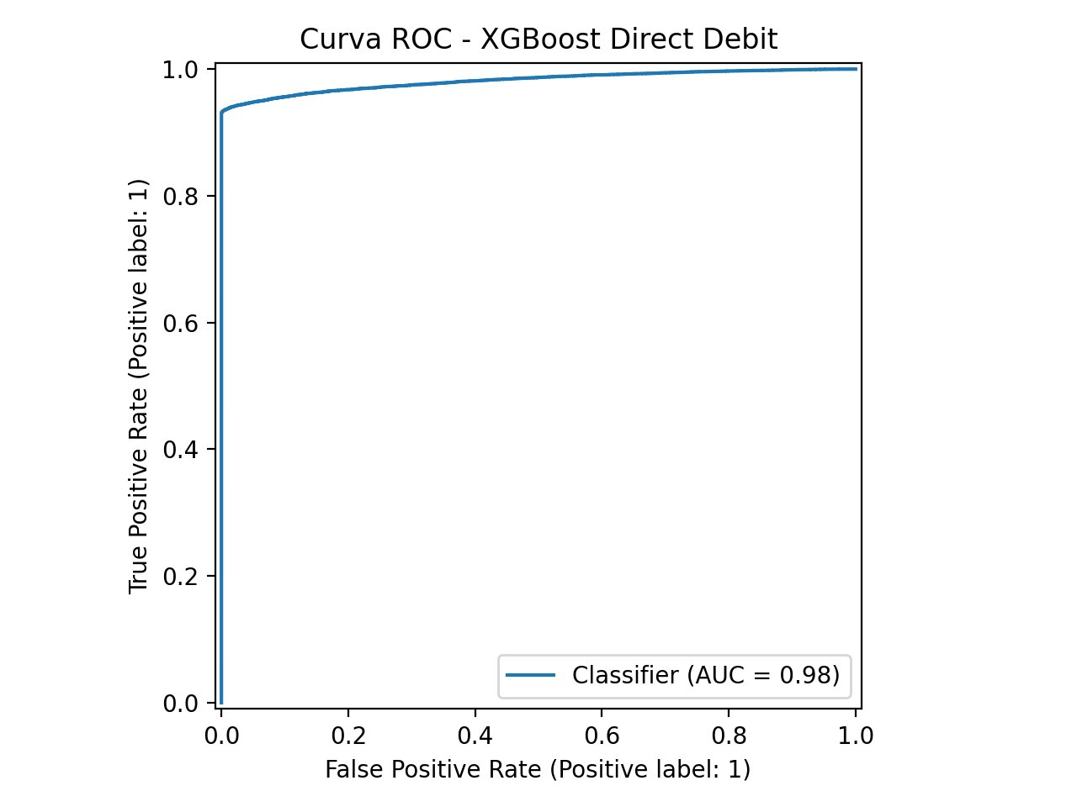
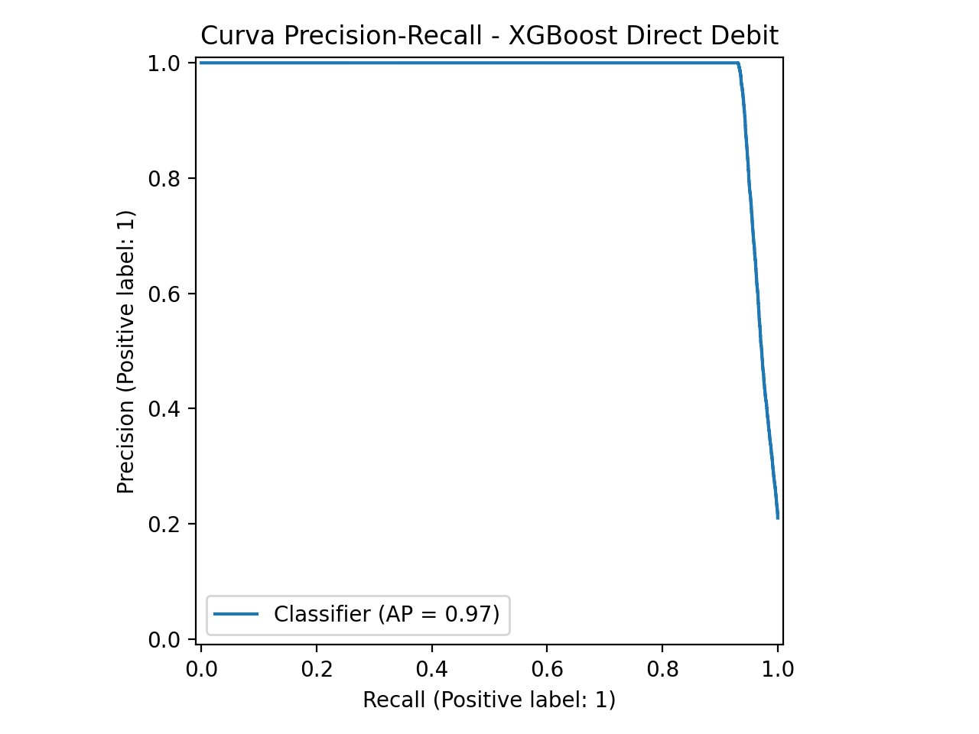
PODER DE DISCRIMINACIÓN
Curvas ROC y Precision-Recall
Curva ROC
0.98
Curva Precision-Recall
0.97
AUC de 0.98: separa de forma excelente los contratos que usan Direct Debit de los que no.
AP de 0.97: mantiene alta precisión incluso al capturar gran parte de los positivos — clave con datos desbalanceados.
Allianz · Predicción de Direct Debit con ML
Resultados · Discriminación
7
Notes:
ROC 0.98 y AP 0.97. Mencionar que AP es la métrica correcta porque los datos están desbalanceados (solo ~21% positivos).

Slide 8


QUÉ IMPULSA LA DECISIÓN
Variables más influyentes en la adopción
La forma de pago lo explica casi todo
La frecuencia mensual concentra el 81% de la importancia. Tiene sentido: Allianz obliga Direct Debit en contratos mensuales, así que el modelo aprende esta regla operativa.
Recomendación técnica
Para una versión más exigente, entrenar un modelo sin las variables de pago mensual para descubrir patrones secundarios (segmento, broker, geografía) y enriquecer la estrategia comercial.
Allianz · Predicción de Direct Debit con ML
Resultados · Interpretabilidad
8
Notes:
Importancia de variables. Ser transparentes: el modelo depende fuertemente de la frecuencia mensual, que es una regla operativa de Allianz. Proponer el experimento de quitarla.

Slide 9

DECISIÓN DE MODELO
XGBoost vs. Random Forest: el tipo de error decide
Random Forest
CONSERVADOR
XGBoost
SELECCIONADO
Accuracy
98.54%
Accuracy
98.53%
Precision
100.0%
Precision
99.83%
Recall
93.04%
Recall
93.17%
ROC-AUC
0.980
ROC-AUC
0.982
Falsos positivos 0
Falsos neg. 1,323
Falsos positivos 31
Falsos neg. 1,298
Elegimos XGBoost. Ambos modelos son válidos y casi idénticos en exactitud. Random Forest es más conservador (0 falsos positivos); XGBoost detecta más oportunidades reales con mejor recall, ROC-AUC y Average Precision. Como el objetivo es capturar el mayor número de oportunidades de conversión, XGBoost es la opción más alineada al negocio.
Allianz · Predicción de Direct Debit con ML
Decisión de modelo
9
Notes:
XGBoost vs Random Forest. Honestidad: casi empatan. RF = conservador (0 FP). XGB = más recall. Elegimos XGB porque el objetivo es maximizar oportunidades detectadas.

Slide 10

RESULTADO DE NEGOCIO
Una lista priorizada, lista para activar
Contratos candidatos a Direct Debit
De campaña masiva a foco quirúrgico
Toda la base de contratos
Contratos que hoy NO usan Direct Debit pero tienen alta probabilidad de adoptarlo.
Probabilidad estimada entre ~0.50 y ~0.71 para los principales candidatos.
Concentrados en segmento Retail, con frecuencia de pago Quarterly.
Líneas predominantes: Liability, Property, Accident y Motor.
Sin Direct Debit hoy
Alta probabilidad (modelo)
Campaña priorizada
Allianz · Predicción de Direct Debit con ML
Resultado de negocio
10
Notes:
Resultado de negocio. La lista de candidatos es el entregable tangible. Retail + Quarterly son el perfil objetivo. Mostrar el embudo: de toda la base a una campaña quirúrgica.

Slide 11


RECOMENDACIÓN
Implementar XGBoost para dirigir campañas de Direct Debit
Activar
Medir incrementalidad
Entregar la lista priorizada a Marketing y Comercial para una campaña piloto enfocada en los candidatos de mayor probabilidad.
Diseñar un grupo de control para cuantificar la conversión real atribuible al modelo y el impacto en el CCC.
Robustecer el modelo
Monitorear y escalar
Reentrenar sin las variables de pago mensual para descubrir señales secundarias y reducir la dependencia de una regla operativa.
Vigilar el recall en producción, recalibrar periódicamente y extender el enfoque a otras líneas y mercados Benelux.
Allianz · Predicción de Direct Debit con ML
Recomendación · Siguientes pasos
11
Notes:
Recomendación y siguientes pasos. Pedir aprobación para piloto. Destacar medición de incrementalidad para probar ROI ante el consejo.

Slide 12
Convertir datos en flujo de efectivo
Un modelo de grado productivo (98.5% accuracy, ROC-AUC 0.98) que transforma la pregunta del consejo en una lista accionable: campañas con foco, menos gasto desperdiciado y un ciclo de caja más corto.
Gracias · Preguntas y discusión
Equipo de Data Analytics · Allianz Benelux Data & Analytics Office
Notes:
Cierre. Reforzar el vínculo datos → flujo de efectivo. Abrir a preguntas.

